Slide 1
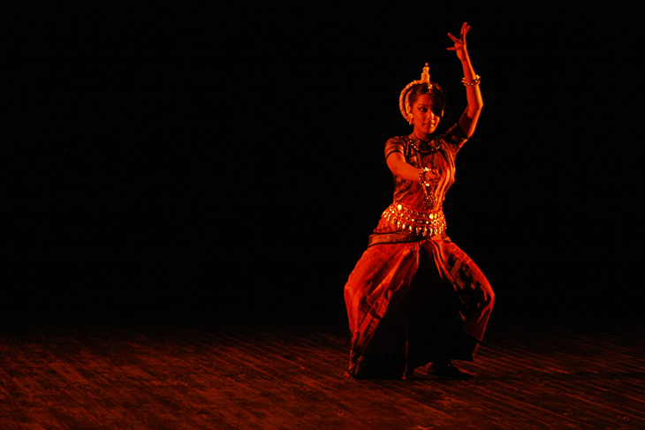
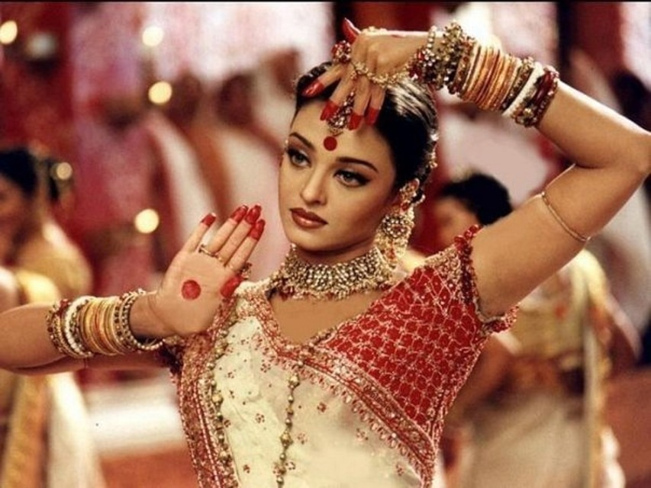
Індійський танець
І.Ігнатова 11-С

Slide 2
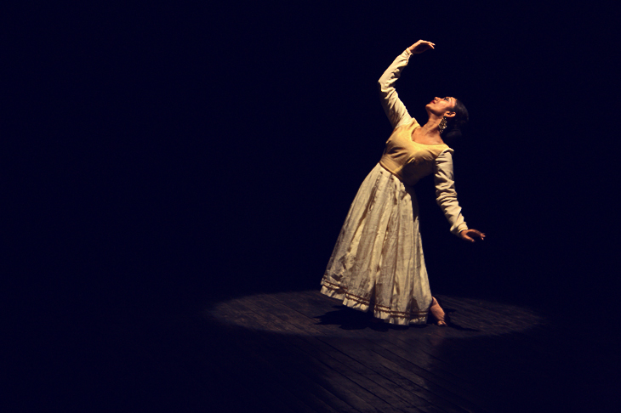
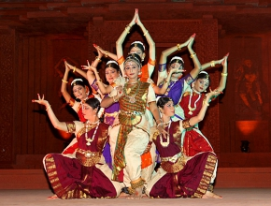
Танець в Індії є невід’ємною частиною культурної спадщини та сполучною ланкою між минулим і сьогоденням. Найдавніші індійські танці розроблялися за мотивами давніх міфів та легенд.

Slide 3
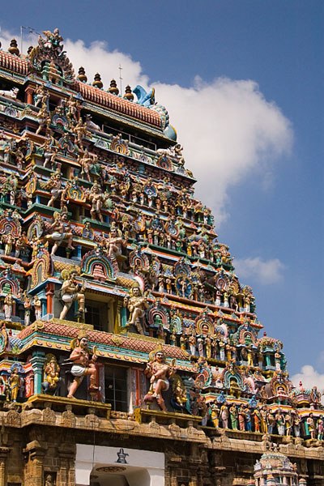
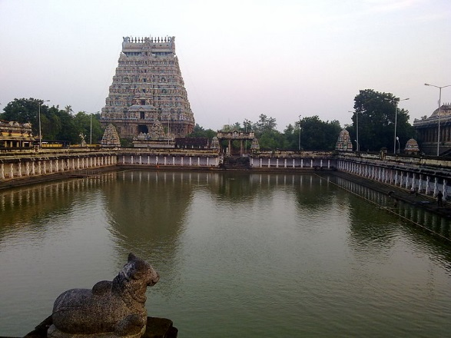
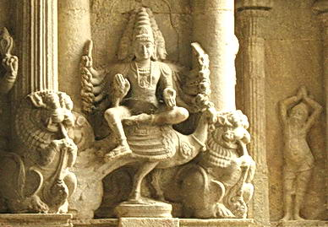
На фресках та рельєфах, у скульптурах стародавніх храмів збереглися зображення танцюючих людей і навіть богів, яких також нерідко змальовували в різноманітних танцювальних позах і композиціях.
храм Шиви в Чидамбарамі (штат Тамілнад)

Slide 4
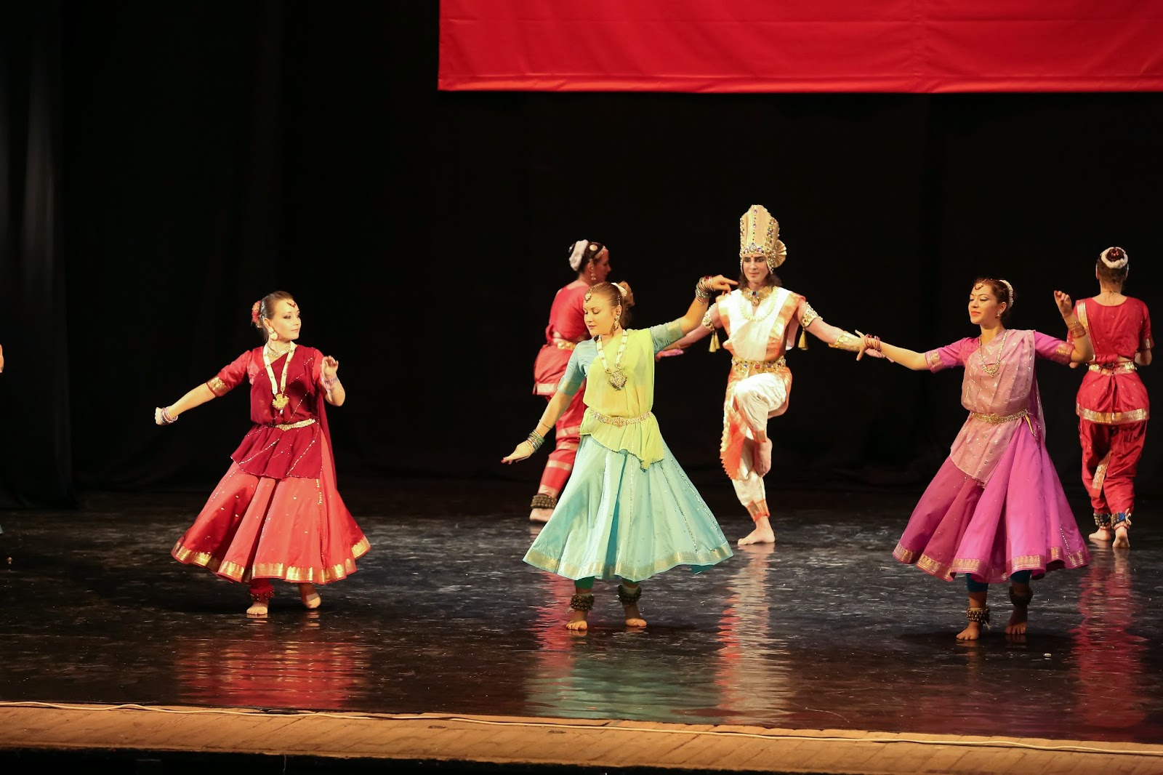
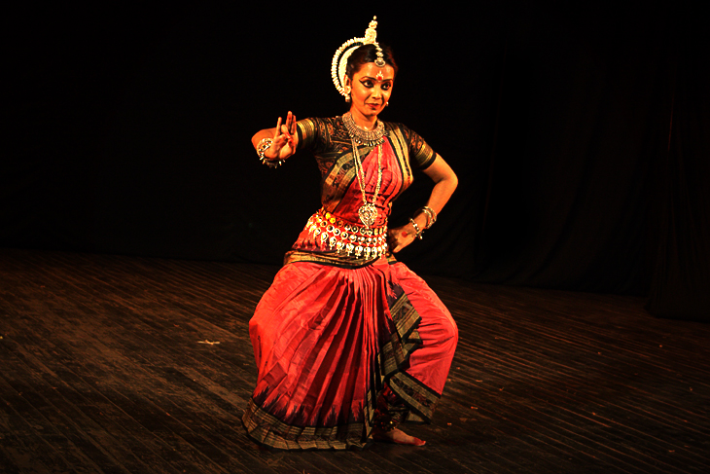
Індійські танці поділяють на класичні, напівкласичні, що визнані академією мистецтв Індії, яких навчають у спеціальних школах, народні та естрадні (танці в кінострічках). Танець також грає важливу роль і в традиційному театрі Індії.

Slide 5
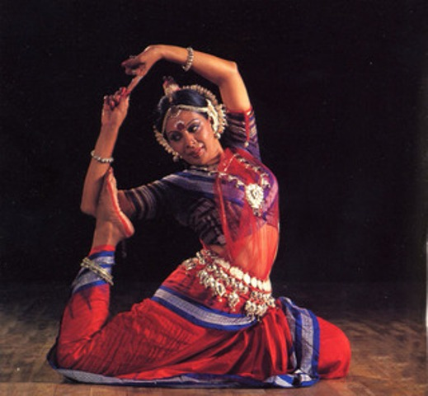
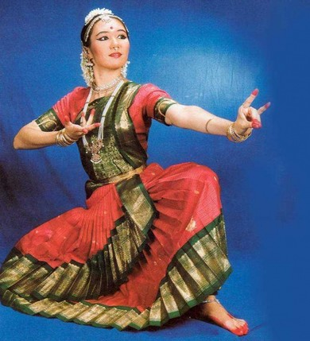
Відомі 7 стилів класичного танцю, головними аспектами яких є чистий технічний танець, позбавлений змістовного навантаження, та сюжетний танець, що включає також міміку і жестикуляцію. Особливостями класичного індійського танцю є незвичні пози ніг, які називають «араманді», використання «мудр» — спеціальних жестів, мови пальців.

Slide 6
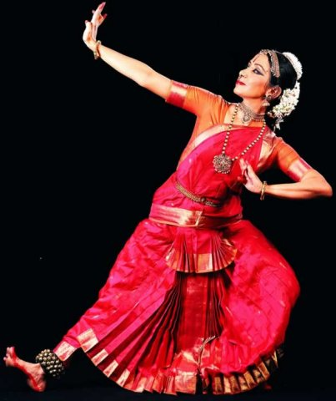
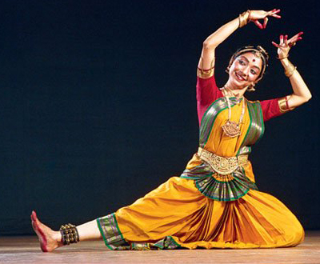
Бхаратанатьям називають найдавнішим класичним танцем, записаним у трактаті про давньоіндійське драматичне мистецтво «Натья Шастра». Назву розшифровують як БХАва (виразність) + РАга (мелодія) + ТАла (ритм) + НАТЬЯМ (танець).

Slide 7
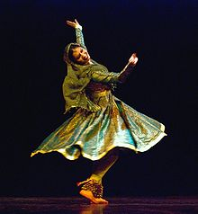
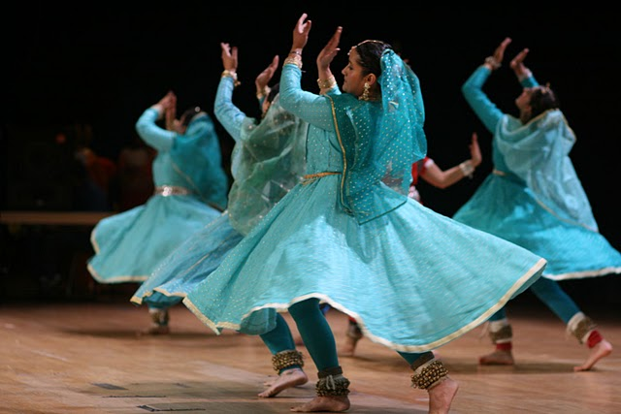
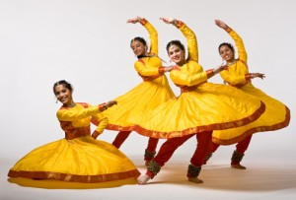
Катхак — класичний різновид індійського танцю, який набув популярності в усьому світі.

Slide 8
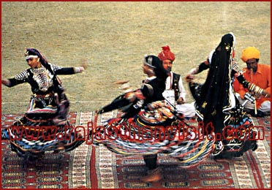
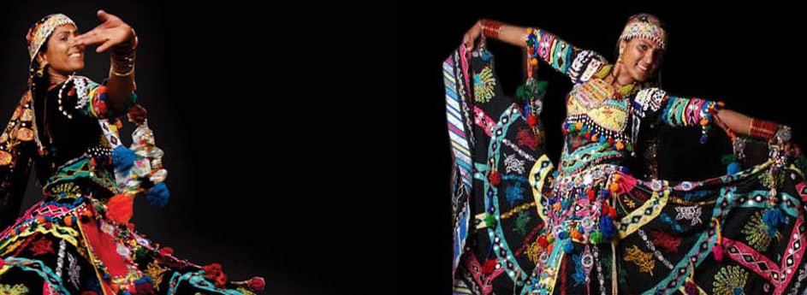
Калбелія — танець заклинателів змій, що виконується переважно жінками, котрі змагаються між собою у витонченості рухів під поступово наростаючий темп музики.

Slide 9
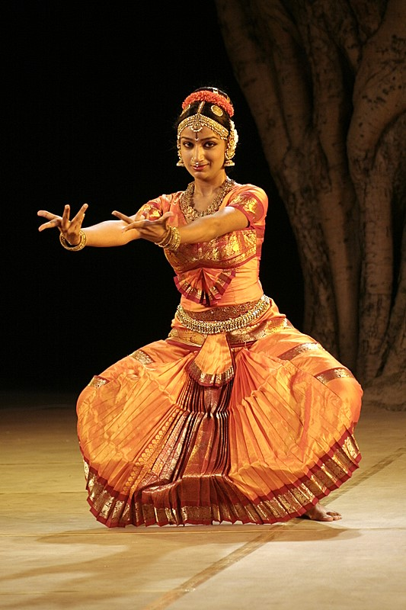
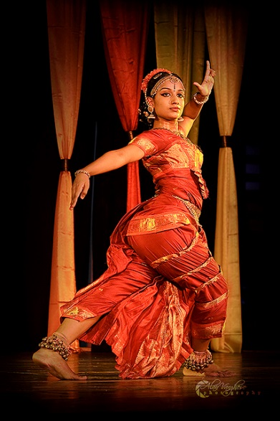
Кучипуді – виник із давньоійдійських музично-драматичних постановок і спочатку виконувався лише чоловіками. Сьогодні переважно жінки танцюють кучипуді на спеціальних мідних тарілках.

Slide 10
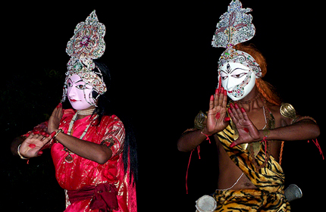
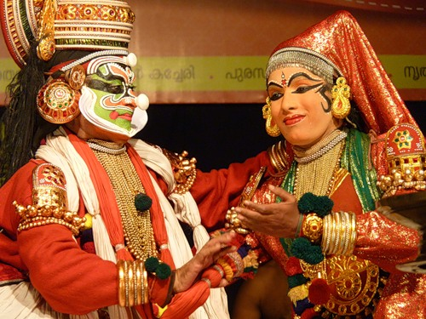
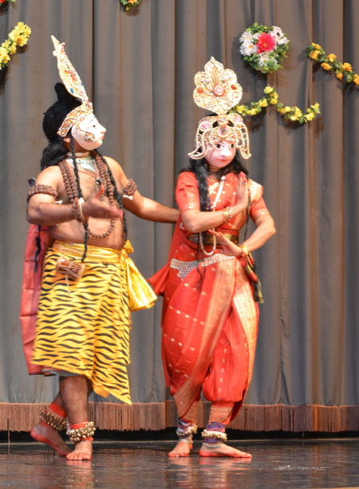
До напівкласичних танців належить танець масок. Танці тривають протягом чотирьох ночей свята. Танцюристи імітують рухи тварин, відтворюють різні побутові сцени. Популярні також алегоричні композиції.

Slide 11
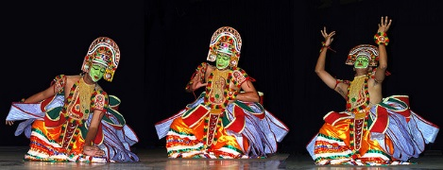
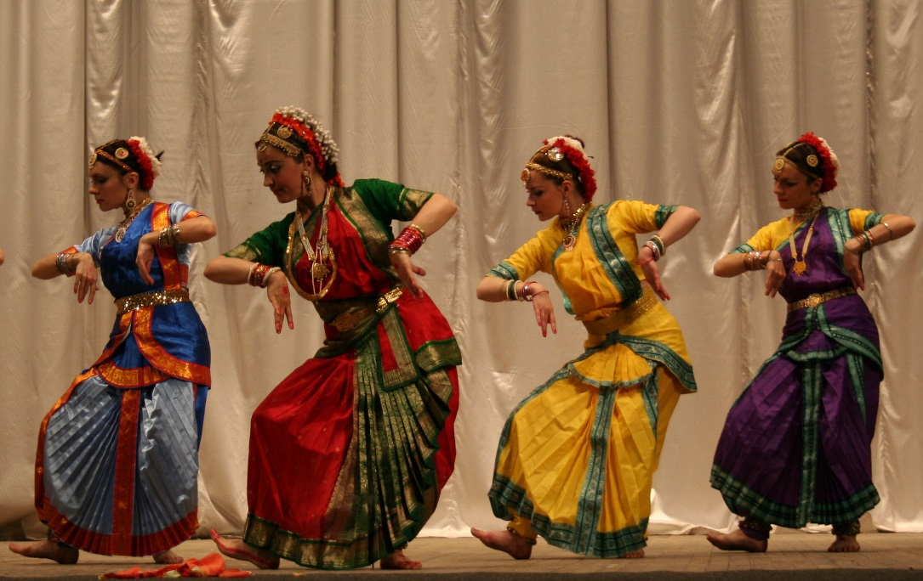
У кожному штаті Індії існують власні народні танці, які мають регіональні форми, що виконуються в різних місцевостях по-своєму. З давніх часів танець нерозривно пов’язаний з життям індійців.
Естрадні танці (або танці у кінострічках) з’явилися одночасно з так званими комерційними фільмами. У тригодинних стрічках танцювально-музичні паузи допомагають створити сценарій.

Slide 12

Дякую за увагу!

